Slide 1



Slide 2
PHƯỜNG | DIỆN TÍCH (km²)
Phường B’Lao
Phường 1 Bảo Lộc
33,73
51,46
Diện tích của cả hai phường là bao nhiêu ki-lô-mét vuông?

Slide 3

Bài 28 - Tiết 1
Bài 28 - Tiết 1
CỘNG HAI SỐ THẬP PHÂN
CỘNG HAI SỐ THẬP PHÂN

Slide 4
Muốn cộng hai số thập phân, ta làm như sau:
Đặt tính
+ Viết số hạng này dưới số hạng kia sao cho các chữ số ở cùng một hàng thẳng cột với nhau.
Tính
+ Cộng như cộng các số tự nhiên.
+ Viết dấu phẩy ở tổng thẳng cột với các dấu phẩy của các số hạng.
Muốn cộng hai số thập phân,
ta làm như thế nào?

Slide 5
18,3 + 7,48

Slide 6

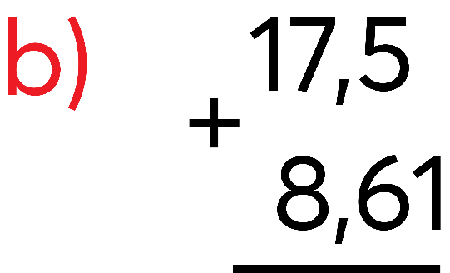
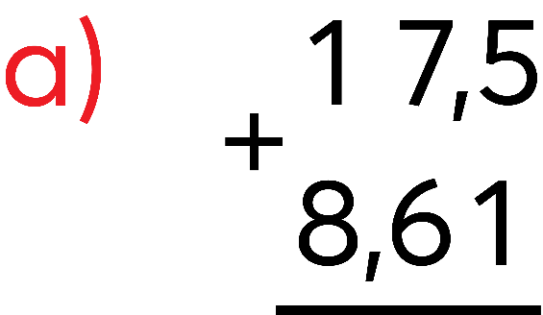
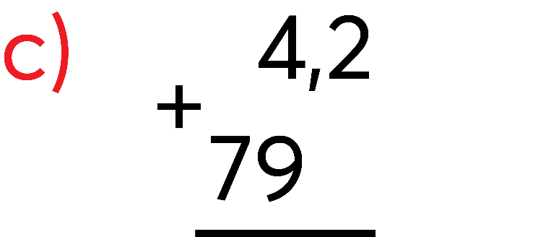
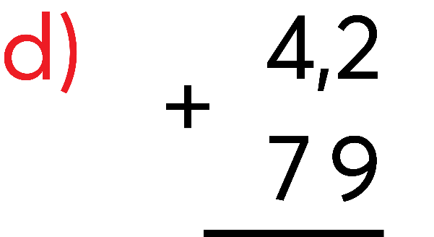
ĐÚNG
SAI

Slide 7
Một đội công nhân ngày đầu tiên đào được 13,18 mét đường. Ngày thứ hai đội đào được nhiều hơn ngày thứ nhất 7,17 mét đường. Hỏi trong hai ngày, đội công nhân đào được tổng cộng bao nhiêu mét đường?

Slide 8

AI NHANH AI ĐÚNG!
Cách đặt tính nào đúng?
Câu 1
2
8
0
1
3
6
7
9
10
5
12,3
1,35
1,23
35
4
A
+
c
+
Hết giờ
1,23
35
B
+

Slide 9
AI NHANH AI ĐÚNG!
Con mèo nặng 0,5kg, con chó nặng
1,7kg. Hỏi cả hai con nặng bao nhiêu ?
Câu 2
2,2kg
2
8
0
1
3
6
7
9
10
5
4
A
B
1,57kg
Hết giờ
22kg
C

Slide 10
AI NHANH AI ĐÚNG!
4,8 + 9,5 = ?
Câu 3
2
8
0
1
3
6
7
9
10
5
13,4
4
A
14,3
B
Hết giờ
14,5
c
http://tieuhoc.info – Pham Khac Lap Kien Bai Primary School – 2015

Slide 11




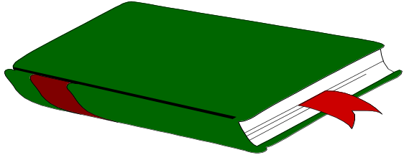

Dặn dò
NÀM

